Slide 1
MATRAD
Joana Antunes, Duarte Guerreiro
LIP/FCUL PT Masterclasses 2024

Slide 2
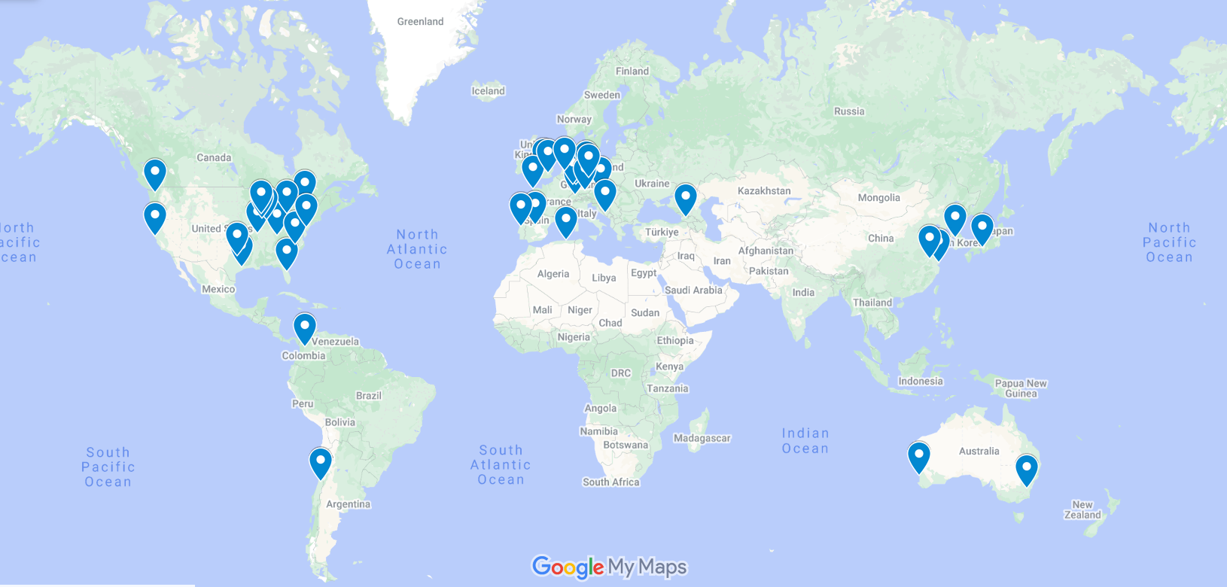
O que é o MATRAD?
Um software para planeamento de sessões de radioterapia com fotões, protões e iões de carbono
Desenvolvido no DKFZ, Alemanha.
Utilizado em mais 30 instituições por grupos de investigação.

Slide 3
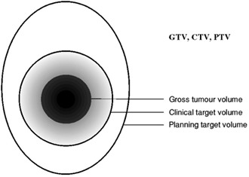
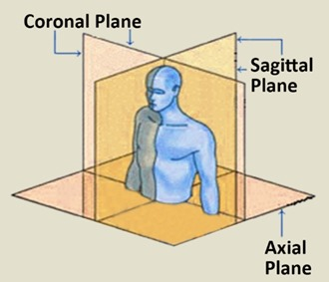
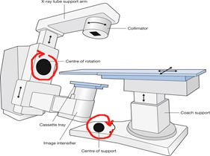
Definições importantes para o MATRAD
Volumes: GTV, CTV, PTV, OAR
Ângulos da Gantry.
Tipo de partícula: fotões, protões, iões de carbono.

Slide 4
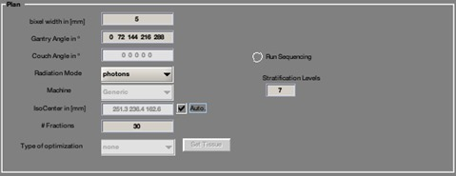
Como funciona?
1
Colocar informação do paciente (Liver, Head & Neck, TG 119 )
Definimos as características de irradiação (ângulos, tipo de partícula)
Fazemos o cálculo da dose e optimização. O MATRAD procura a melhor forma de poupar os chamados OAR e dar a maior dose possível ao PTV.
2
3
4

Slide 5
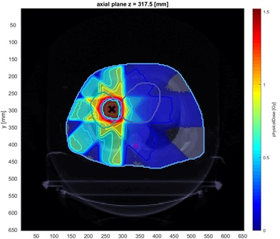
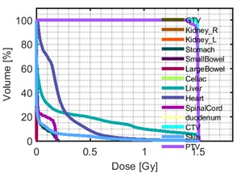
Resultados importantes
Mapa de dose
DVH (Dose Volume Histogram)

Slide 6
Um exemplo…

Slide 7
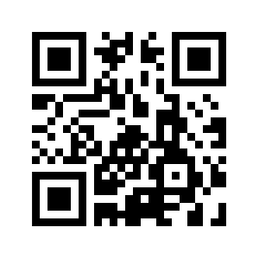
Informações
Programa para a tarde:
Exercício MATRAD: 13h30 – 14h45
Sair para a C8.2.47 às 14h45 – Vídeoconferência com o GSI, Alemanha
QR code inquérito
Almoço: 12h00 – 13h15
Estar no revaldo do C8 às 13h15

